Slide 1
«Инновационные технологии социализации дошкольников в образовательном пространстве ДОУ»
Анна Николаевна Чадченко
МБДОУ «Детский сад № 68«Ладушки»
воспитатель высший категории

Slide 2
Технологии эффективной социализации дошкольников
Цель: Содействие формированию социально успешной личности ребёнка.
«Клубный час»
«Дети - волонтеры»
«Ситуация месяца»
«Социальная акция»
«Проблемные педагогические ситуации»
«Ежедневный рефлексивный круг»

Slide 3
Технология «Ситуация месяца»
Сентябрь - Месяц Знаний и Новых открытий
Октябрь – месяц Труда
Ноябрь-
месяц Родины
Декабрь- месяц родного Края
Август – месяц Здоровья
Круг ситуаций
Июль –
месяц родного Города
Январь – месяц веселых Затей и Забав
Июнь – месяц Дружбы
Февраль – месяц Сильных и смелых
Май – месяц Семьи
Апрель – месяц Природы
Март- месяц Добра и Любви

Slide 4
Комплексно-тематическое планирование работы с детьми
Месяц | Старшая группа | Подготовительная группа
Сентябрь – месяц Знаний и Новых открытий «Мир освещается солнцем, а человек — знанием» | 1. «Мы приходим в детский сад» 2. «Юные исследователи осени». Признаки осени. 3. «Школа пешеходных наук». ПДД 4. «Детский сад – уютный дом. Чьим он славится трудом?». Профессии в детском саду | 1. «Скоро в школу». 2. «Пришла осень, привела погод восемь». 3. «Школа пешеходных наук». ПДД 4. «Детский сад – уютный дом. Чьим он славится трудом?». Профессии в детском саду
Итоговое мероприятие | Научная конференция «Умники и умницы»
Октябрь – месяц Труда «Кто любит труд, того люди чтут» | 1. «Собираем урожай». Овощи и фрукты. С\х труд людей. 2. «Хлеб - всему голова». «Все работы хороши». Профессии людей. 3. «Как звери готовятся к зиме». Дикие и домашние животные 4. «До чего же хороша русская зима!» | 1. «Дары осени». Овощи, фрукты. С\х труд людей. 2. «Откуда хлеб при-шёл?». «Человек трудился всегда». Профессии людей. 3. «Осенняя суета в лесу». Как дикие животные готовятся к зиме. 4. «Какая бывает зима». Особенности зимнего периода в разных широтах и полушариях Земли
Итоговое мероприятие | Клубный час «Город Мастеров»

Slide 5
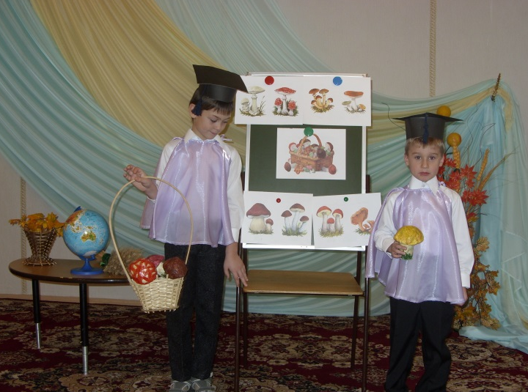
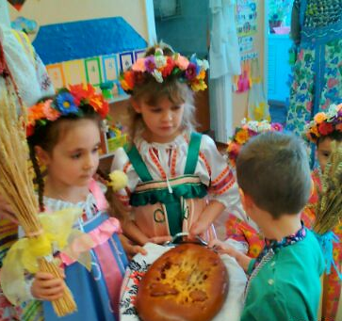
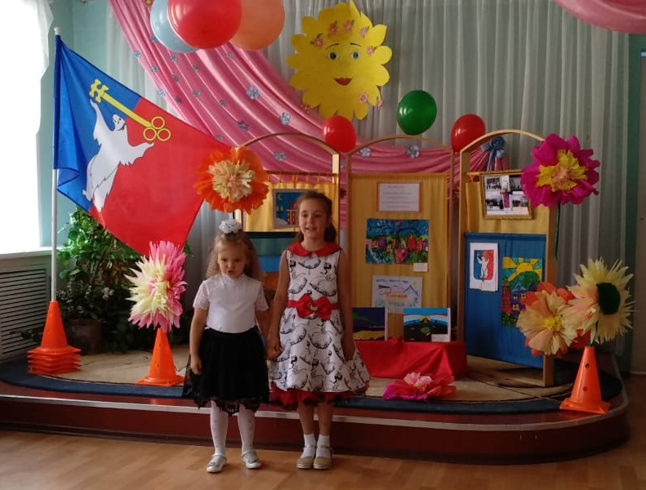
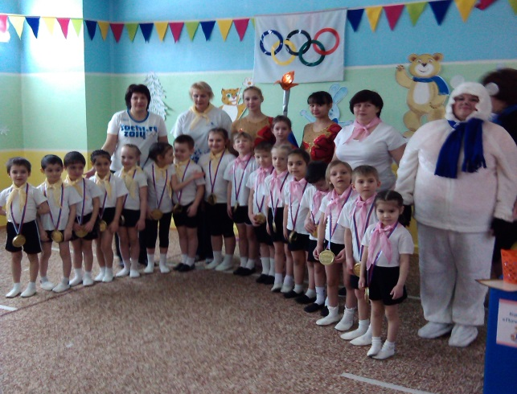
Итоговые мероприятия месяца
Сентябрь
Октябрь
Научная конференция «Умники и Умеицы»
Клубный час
«Город мастеров»
Июль
Февраль
Концерт «Норильские звездочки»
Северные старты

Slide 6
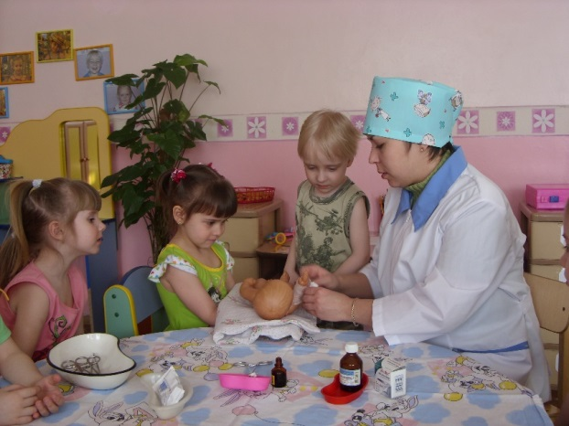
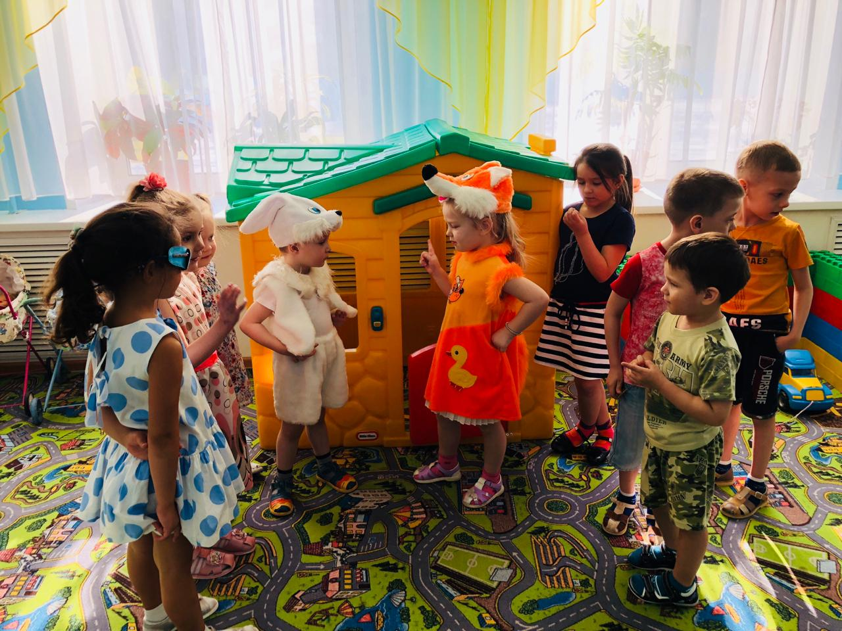
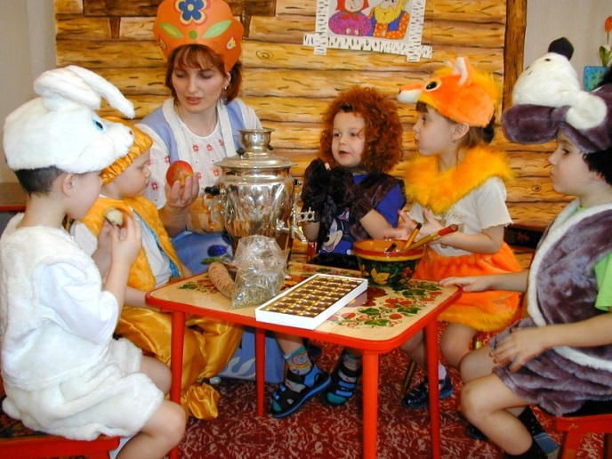
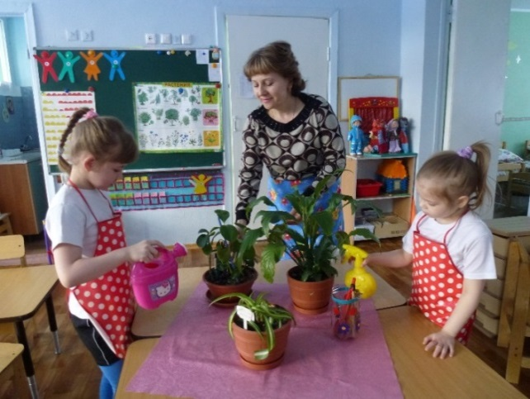
Март – месяц Добра
Ситуация месяца
«Не хвались серебром, а хвались добром»
«Слава добрым докторам»
«Нет родней дружка, чем родная матушка»
«Наши зеленые друзья»
«Добрые сказки для добрых детей»

Slide 7
«Клубный час» - это особая современная технология развития личности ребёнка. Педагогическая технология заключается в том, что дети могут в течение одного часа, свободно общаться друг с другом и перемещаться по детскому саду соблюдая определенные правила поведения, и по «звону колокольчика» возвращаться в группу.

Slide 8
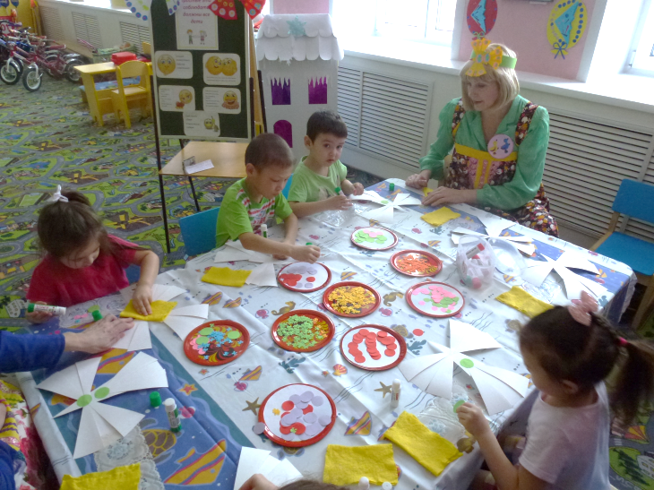
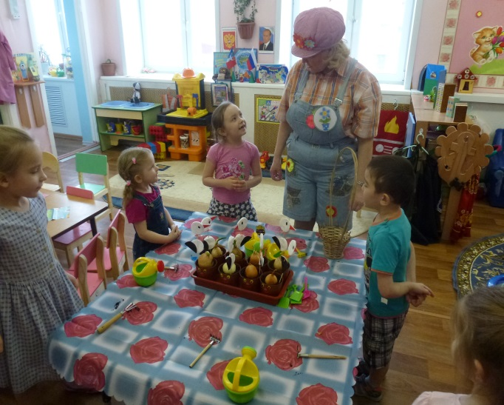
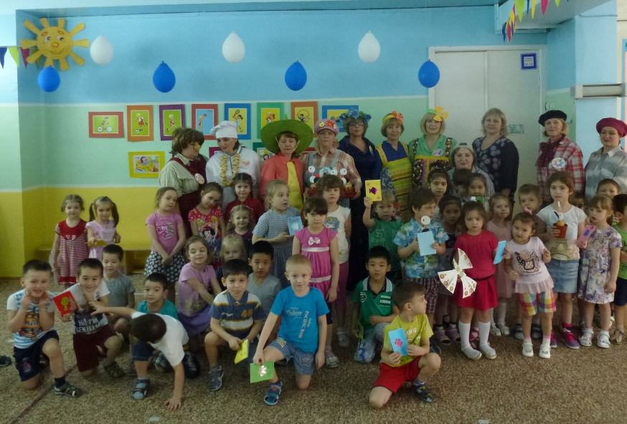
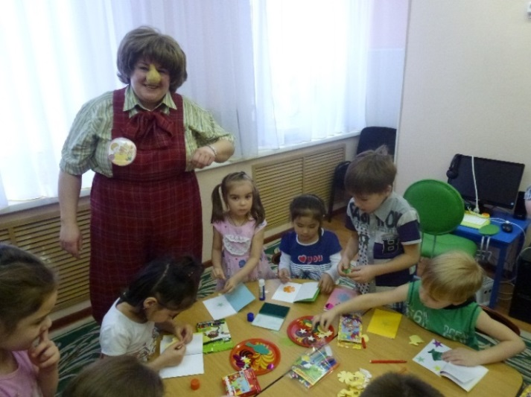
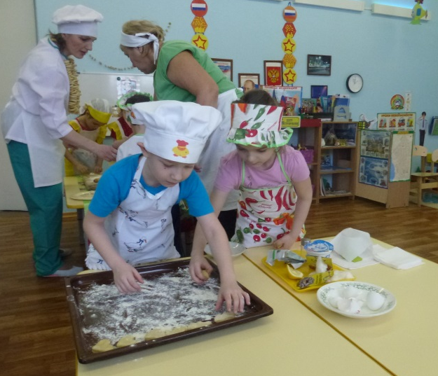
Клубный час «Твори добро на всей земле»

Slide 9
«Дети – волонтеры».
Технология помогает развивать навыки общения в разновозрастном детском коллективе, развивать самостоятельность и ответственность, прежде всего в отношение младших детей, формировать игровую деятельность и игровой опыт в естественной среде, а не по показу взрослого.

Slide 10
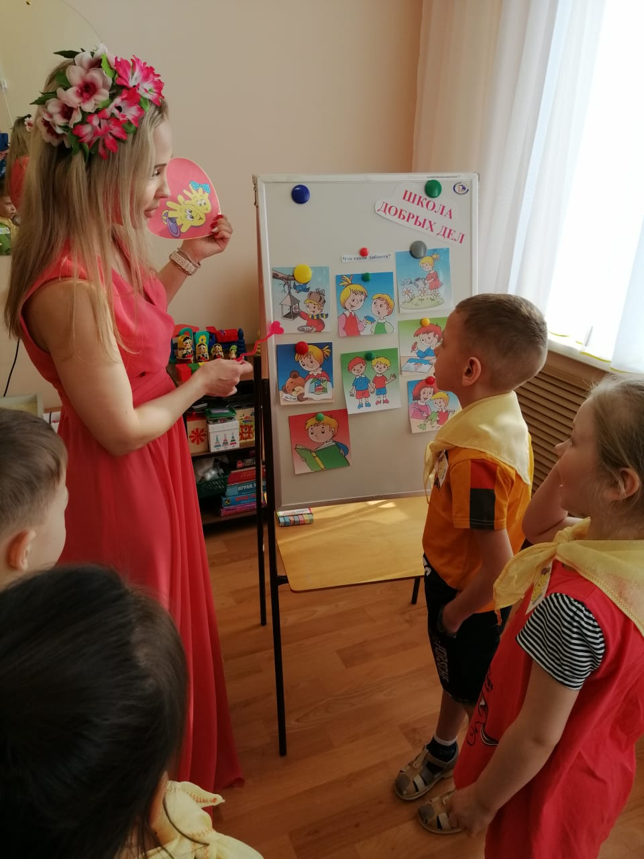
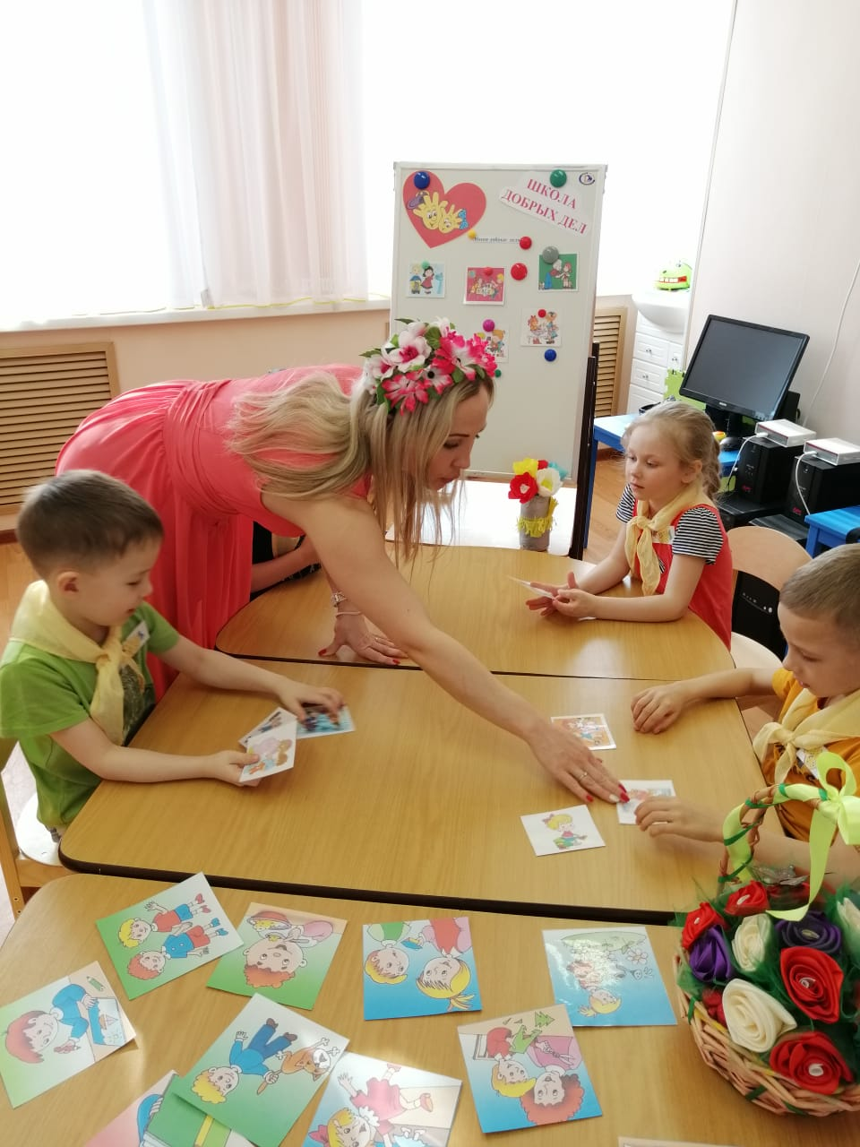
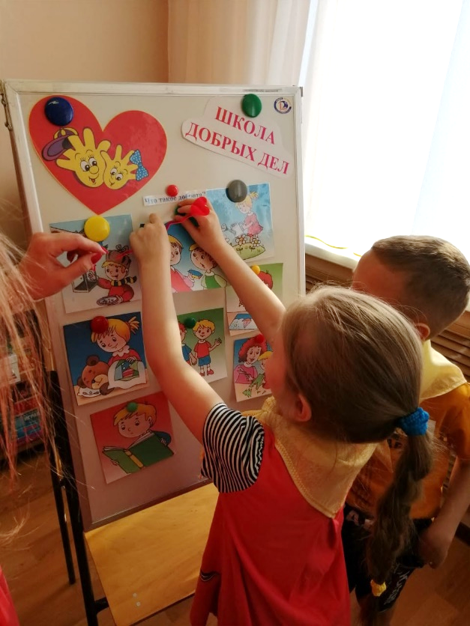
«Школа добрых дел»

Slide 11
Правила поведения, которые должны соблюдать дети – волонтеры:
Приходя в группу,
поздоровайся
Обращайся к малышам
спокойно, вежливо
Доведи начатое дело
до конца
Уходя из группы, попрощайся
и поблагодари за приятное
общение

Slide 12
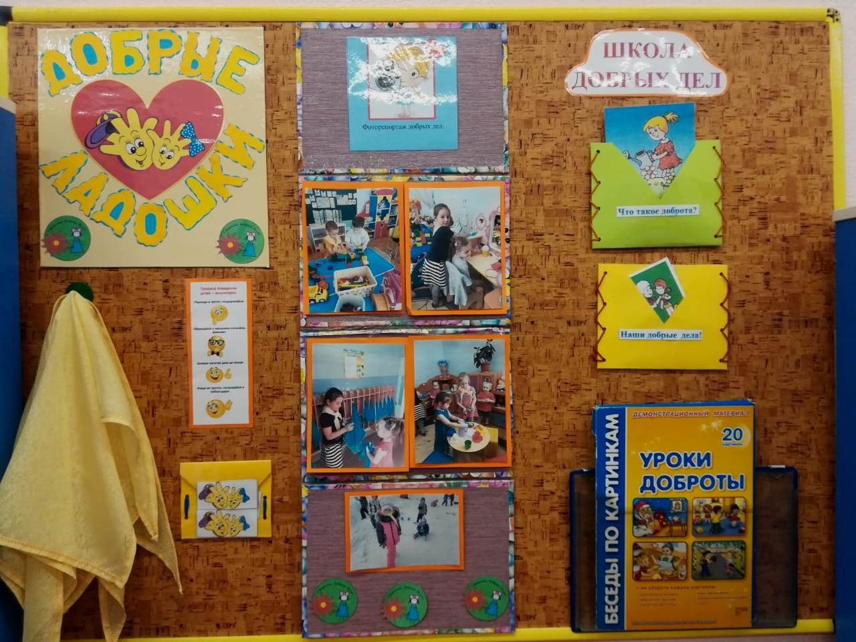
Уголок волонтера «Добрые ладошки»

Slide 13
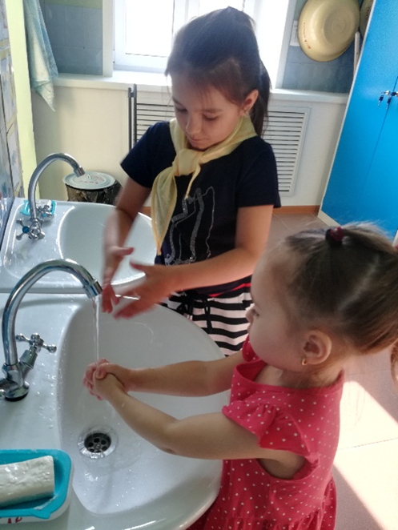
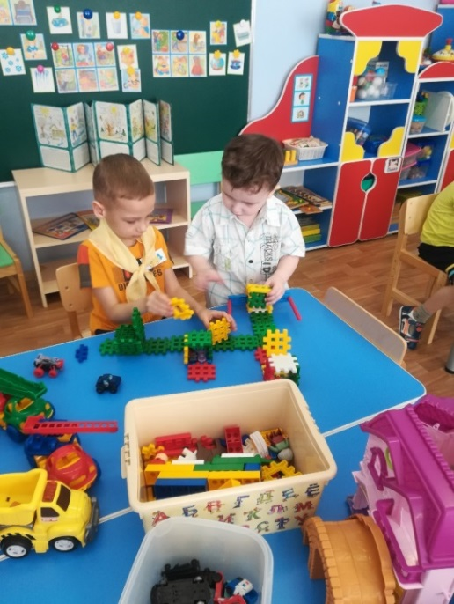
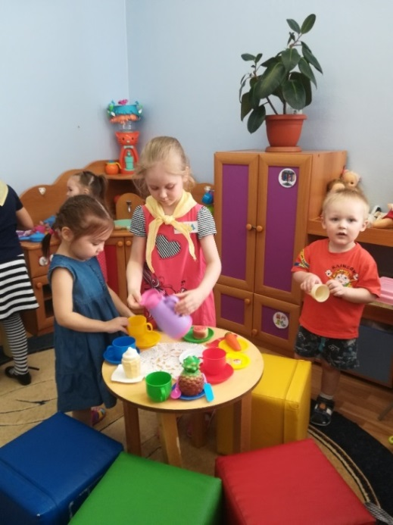
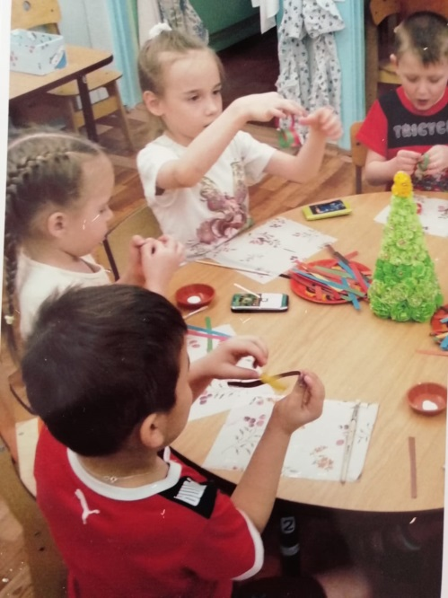
«Наши добрые дела»

Slide 14
Технологии социализации ребёнка дошкольного возраста

Slide 15
Спасибо за внимание!

